Slide 1
ESCUTATÓRIA
Ah! Como seria bom se soubéssemos fazer isto ...
e aplicar nas nossas reuniões ...
Clique para mudar de slide.
Com calma... Respeitando a Sua velocidade...
para ouvir... ler... e sentir..
Sem falar!

Slide 2
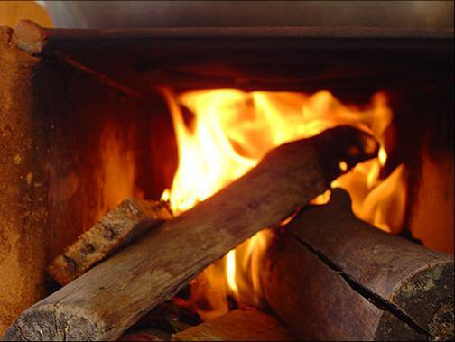
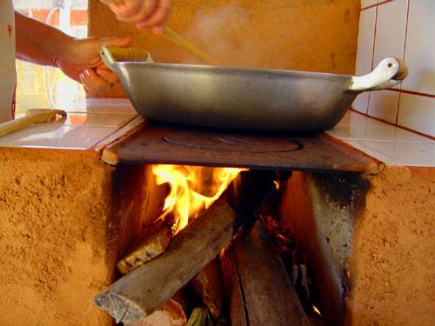

Escutatória
Do genial Rubem Alves,
lá das Minas Gerais...

Slide 3

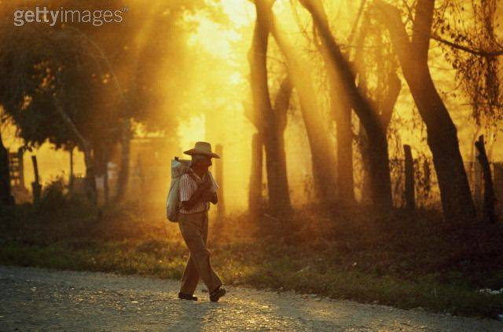
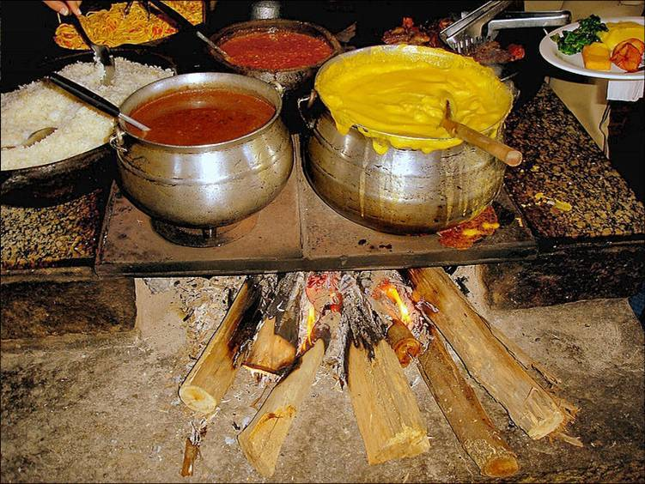
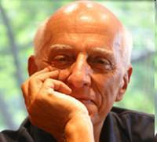
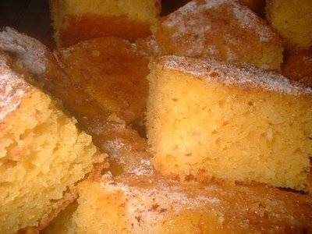
Sempre vejo anunciados cursos de oratória. Nunca vi anunciado curso de escutatória. Todo mundo quer aprender a falar... Ninguém quer aprender a ouvir. Pensei em oferecer um curso de escutatória, mas acho que ninguém vai se matricular. Escutar é complicado e sutil.
Diz Alberto Caeiro que... não é bastante não ser cego para ver as árvores e as flores. É preciso também não ter filosofia nenhuma. Filosofia é um monte de idéias, dentro da cabeça, sobre como são as coisas. Para se ver, é preciso que a cabeça esteja vazia. Parafraseio o Alberto Caeiro: Não é bastante ter ouvidos para ouvir o que é dito. É preciso também que haja silêncio dentro da alma. Daí a dificuldade...

Slide 4
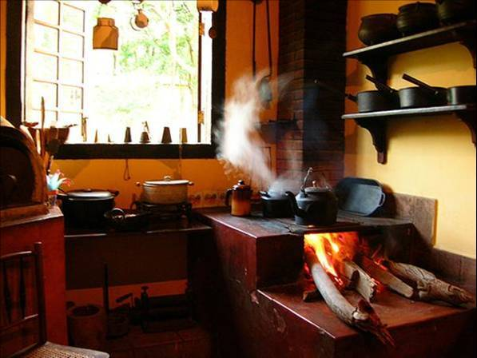
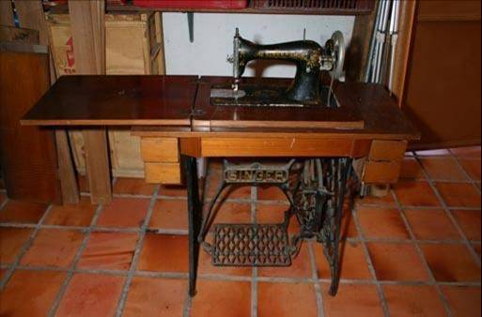
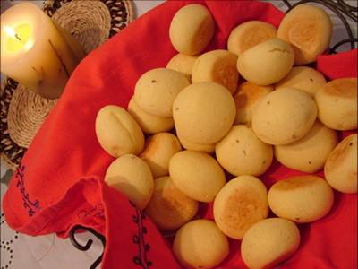
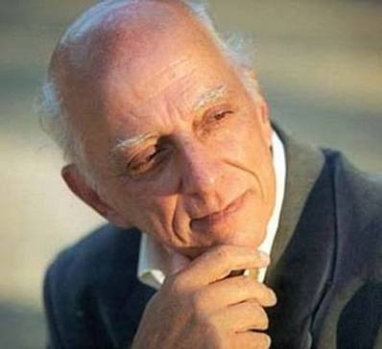
A gente não aguenta ouvir o que o outro diz sem logo dar um palpite melhor... Sem misturar o que ele diz com aquilo que a gente tem a dizer. Como se aquilo que ele diz não fosse digno de descansada consideração.....
E precisasse ser complementado por aquilo que a gente tem a dizer, que é muito melhor...
Nossa incapacidade de ouvir é a manifestação mais constante e sutil de nossa arrogância e vaidade. No fundo, somos os mais bonitos...

Slide 5

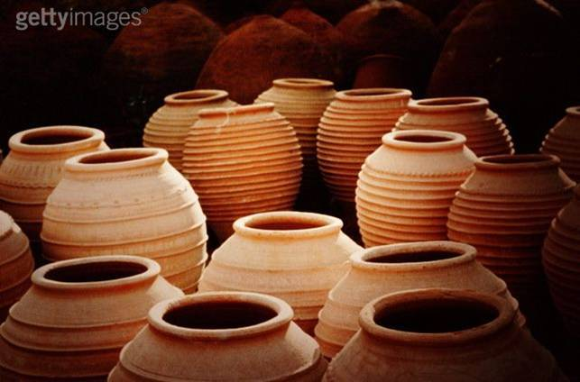
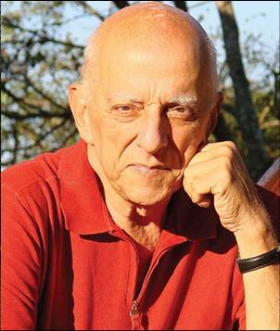


Tenho um velho amigo, Jovelino, que se mudou para os Estados Unidos estimulado pela revolução de 64. Contou-me de sua experiência com os índios: Reunidos os participantes, ninguém fala. Há um longo, longo silêncio. Vejam a semelhança...
Os pianistas, por exemplo, antes de iniciar o concerto, diante do piano, ficam assentados em silêncio... Abrindo vazios de silêncio... Expulsando todas as idéias estranhas. Todos em silêncio, à espera do pensamento essencial. Aí, de repente, alguém fala. Curto. Todos ouvem. Terminada a fala, novo silêncio. Falar logo em seguida seria um grande desrespeito, pois o outro falou os seus pensamentos..... Pensamentos que ele julgava essenciais. São-me estranhos. É preciso tempo para entender o que o outro falou.

Slide 6




Se eu falar logo a seguir... São duas as possibilidades.
Primeira: Fiquei em silêncio só por delicadeza.. Na verdade, não ouvi o que você falou. Enquanto você falava, eu pensava nas coisas que iria falar quando você terminasse sua (tola) fala. Falo como se você não tivesse falado.
Segunda: Ouvi o que você falou. Mas, isso que você falou como novidade eu já pensei há muito tempo. É coisa velha para mim. Tanto que nem preciso pensar sobre o que você falou. Em ambos os casos, estou chamando o outro de tolo. O que é pior que uma bofetada.
O longo silêncio quer dizer: Estou ponderando cuidadosamente tudo aquilo que você falou. E, assim vai a reunião. Não basta o silêncio de fora. É preciso silêncio dentro. Ausência de pensamentos. E aí, quando se faz o silêncio dentro, a gente começa a ouvir coisas que não ouvia.

Slide 7


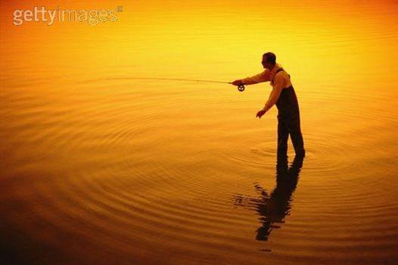

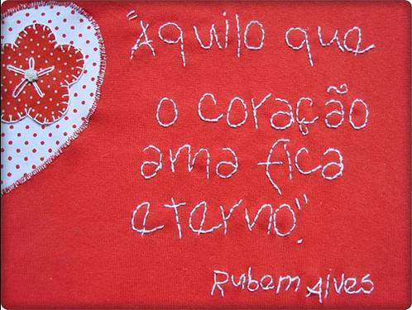
Eu comecei a ouvir. Fernando Pessoa conhecia a experiência... E, se referia a algo que se ouve nos interstícios das palavras... No lugar onde não há palavras.
A música acontece no silêncio. A alma é uma catedral submersa.
No fundo do mar - quem faz mergulho sabe - a boca fica fechada. Somos todos olhos e ouvidos. Aí, livres dos ruídos do falatório e dos saberes da filosofia, ouvimos a melodia que não havia... Que de tão linda nos faz chorar...
Para mim,
Deus é isto: A beleza que se ouve no silêncio. Daí a importância de saber ouvir os outros: A beleza mora lá também.
Comunhão é quando a beleza do outro e a beleza da gente se juntam num contraponto. (Rubem Alves)

Slide 8

Projeto Bom Dia Coração
Se a gente cresce com os golpes duros da vida, também pode crescer com os toques suaves na alma... Nada faz sentido neste mundo se não tocamos o coração de uma pessoa. Tenha um lindo dia, com pequenas e constantes alegrias.

